Slide 1




JUNTAS NO SUMAMOS, MULTIPLICAMOS
Bibliotecas Universitarias Líderes EFQM

Slide 2







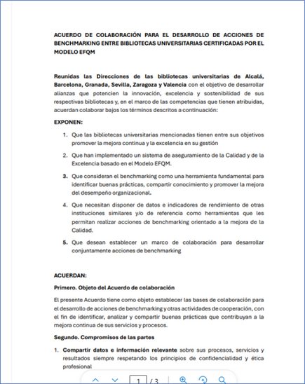
BIBLIOTECAS LÍDERES EFQM

Slide 3




RETORNO DE LA INVERSIÓN
BIBLIOTECAS UNIVERSITARIAS
Ponemos en valor el trabajo de nuestras bibliotecas
Calculamos el valor nuestros servicios

Slide 4








¿Quien?
Grupo de trabajo integrado por miembros de las seis bibliotecas universitarias certificadas con el Sello de Calidad y Excelencia en Gestión EFQM (Alcalá, Barcelona, Granada, Valencia y Zaragoza)
¿Qué?
Cálculo del ROI en las Bibliotecas Universitarias Líderes EFQM.
Medición del impacto y retorno de la inversión en las bibliotecas universitarias
¿Para qué?
Demostrar de manera cuantificable el valor de los servicios bibliotecarios para la comunidad universitaria y la sociedad en general

Slide 5
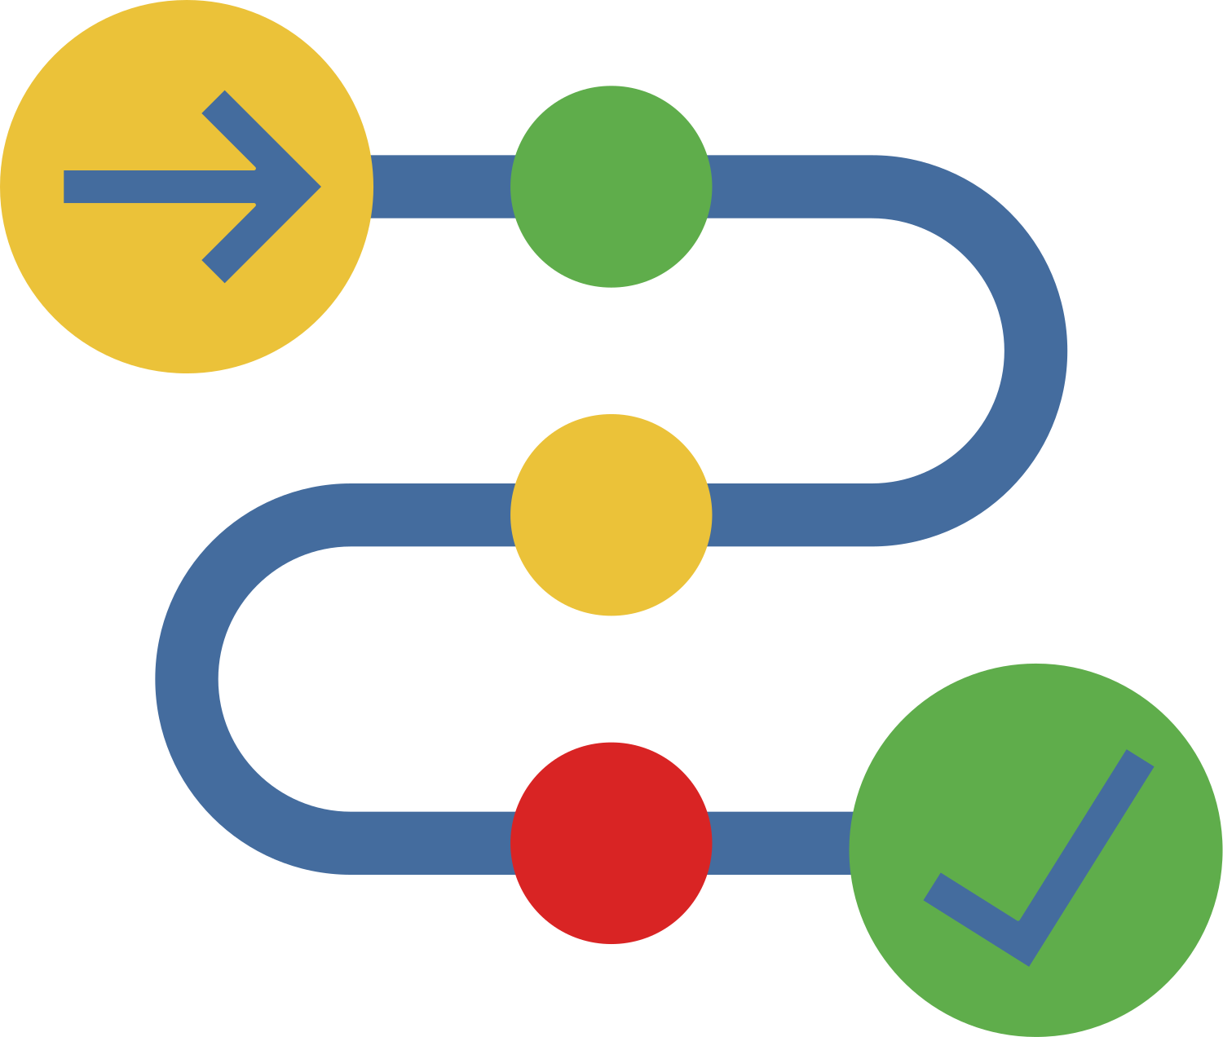
METODOLOGÍA
Análisis de calculadoras existentes:
Bibliotecas de la Comunidad foral de Navarra; CSIC; Ohio Library Council
Selección de servicios: acuerdo del grupo sobre los servicios a incluir en la calculadora de impacto.
Método de cálculo estandarizado: definición clara de los valores incluidos y excluidos para un cálculo uniforme (posibilidad de uso de datos formulario Rebiun)
Precio unitario consensuado: integración de tarifas propias de las universidades, de REBIUN y referencias del sector privado para definir un valor común, equitativo y representativo del servicio.

Slide 6

SERVICIOS INCLUIDOS
INFRAESTRUCTURA Y EQUIPAMIENTO:
INFORMACIÓN Y CONSULTA:
Uso de salas de estudio Uso de ord. portátiles
Servicios de referencia
Consultas de apoyo a la docencia
CULTURA:
Exposiciones Visitas guiadas
PRÉSTAMO y DESCARGAS:
FORMACIÓN:
Libros prestados
Descargas de libros-e
Descargas de artículos de revistas-e
Descargas de Repositorios
PI de originales PI de artículos
Formación de usuarios
Formación personal de biblioteca

Slide 7

PRODUCTOS RESULTANTES
INFORME BENCHMARKING BIBLIOTECAS LÍDERES
CALCULADORA ROI

Slide 8
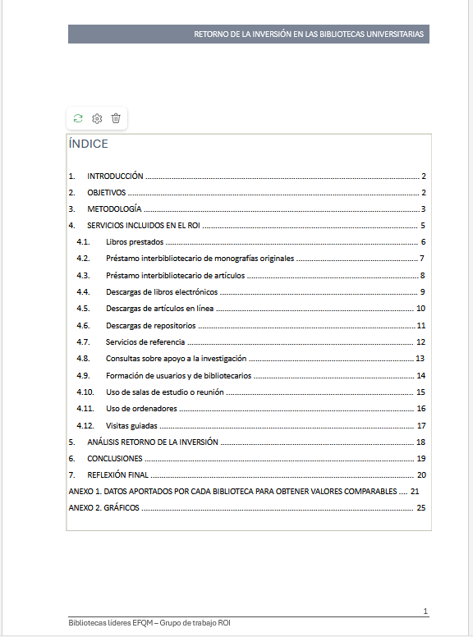
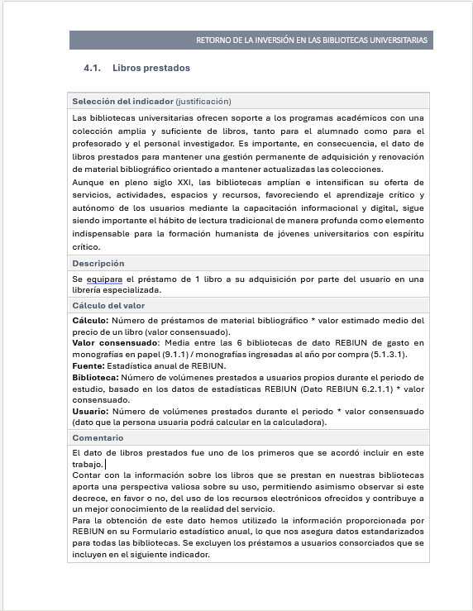
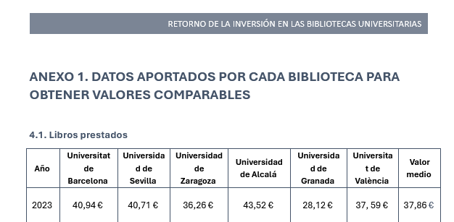

Slide 9
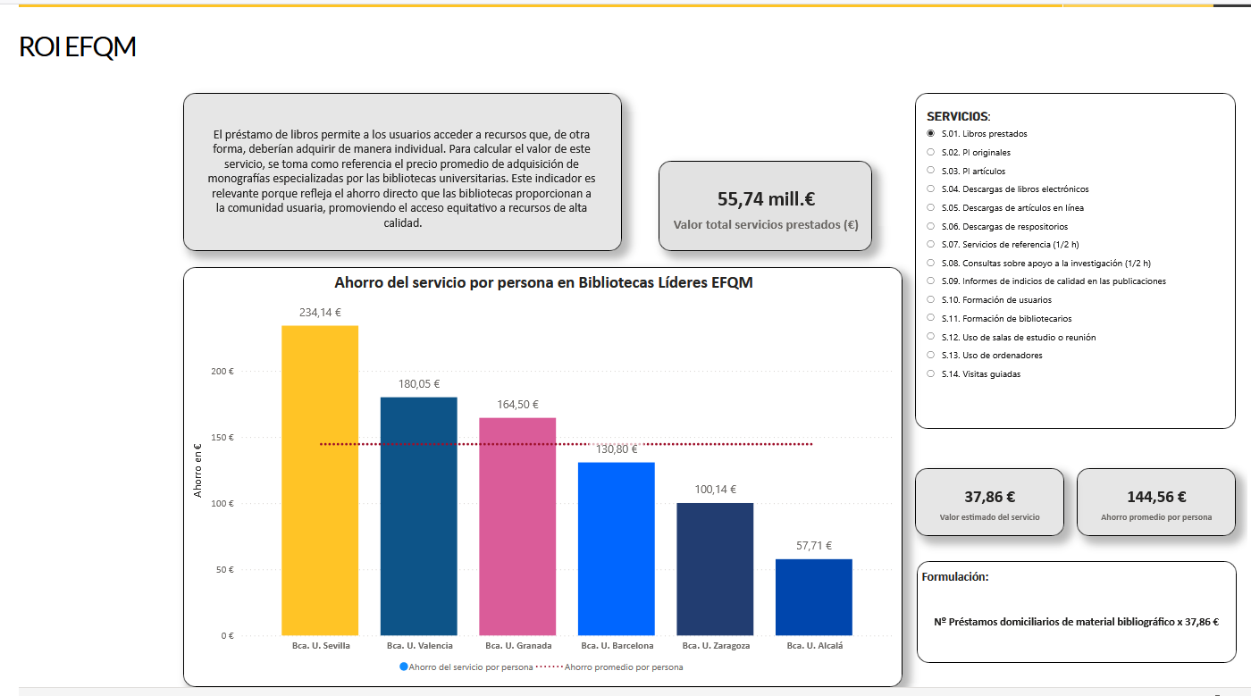

Slide 10
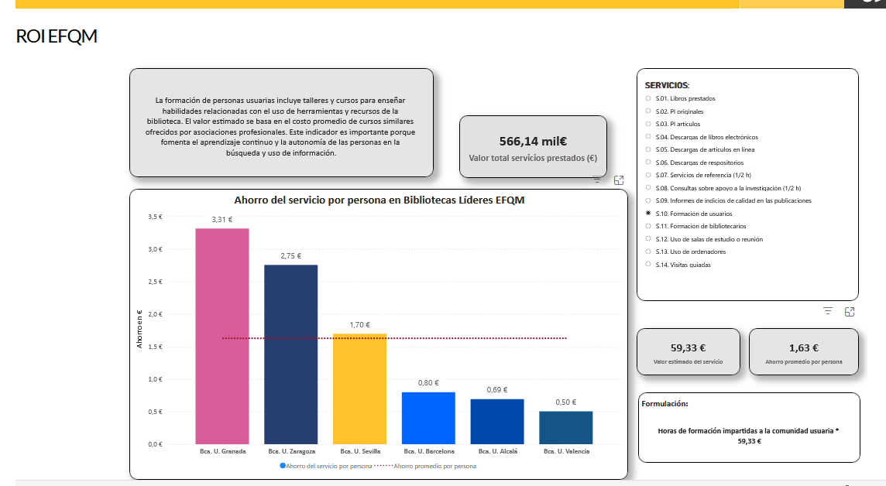

Slide 11
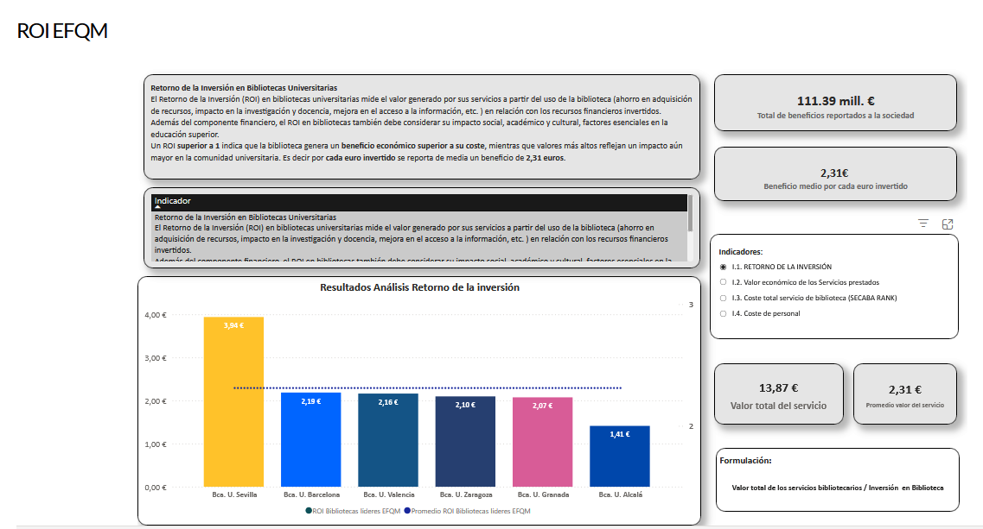

Slide 12

¿QUÉ HEMOS APRENDIDO?
A NIVEL DE GRUPO
Que el trabajo conjunto permite optimizar recursos, establecer estándares comunes y
compartir conocimientos, favoreciendo una evaluación más precisa y equitativa.
A NIVEL DE PROYECTO
A visualizar con datos objetivos el impacto de los servicios ofrecidos, facilitando su justificación
ante la sociedad y visibilizando el papel de las bibliotecas como agentes clave en la formación, la investigación y la generación de conocimiento.

Slide 13




¿Y EN EL FUTURO?
Actualización anual de datos e incorporación de nuevos indicadores
Realización de nuevos proyectos conjuntos

Slide 14
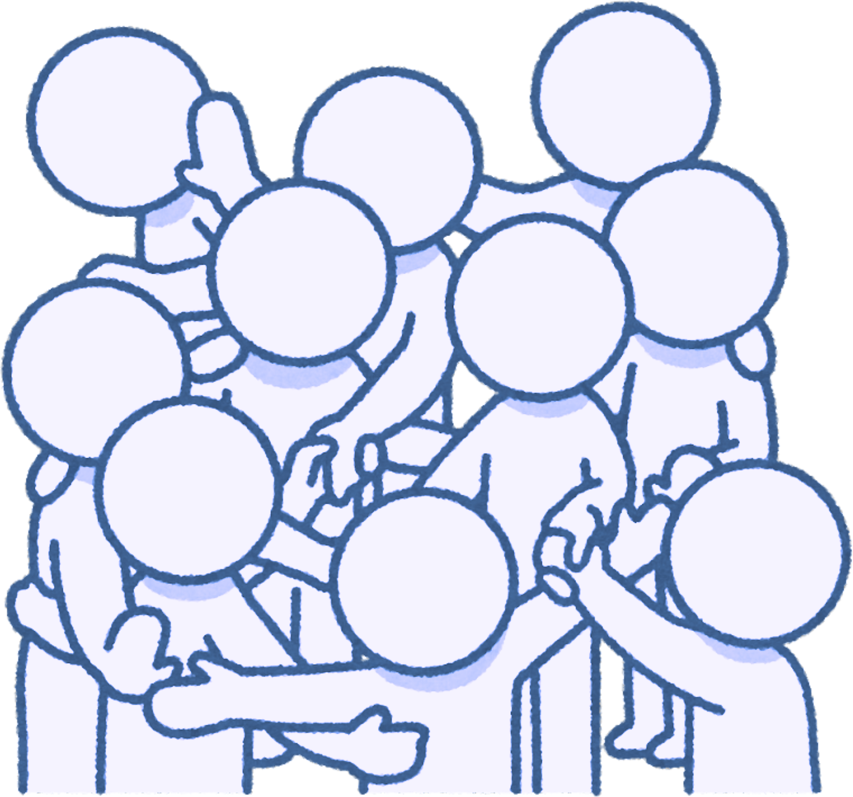



MUCHAS GRACIAS

